Slide 1
基于EDA工具反馈的LLM Verilog生成与自动优化
学生姓名 | ： | 张金涛
学号 | ： | 22373311
指导教师 | ： | 王锐
Notes:
尊敬的各位评委老师好，我是张金涛，我的毕设题目是《基于EDA工具反馈的LLM Verilog生成与自动优化》。大家可能注意到我这个题目跟开题时不完全一致，是因为原先那个题目一开始是有源码的，所以即使工作量大我一个本科生也可以尝试。但是后来访问源码仓库时发现源码不存在了，所以只能放弃那个题目。现在这个题目是我和王锐老师商量改的，主要研究内容跟原先题目也是强关联的，甚至就是原先题目的一部分，依然是智能体与芯片设计的交叉领域。

Slide 2
目录
课题总体任务概述-背景与切入
研究方案与技术路线
已完成的工作与阶段性成果
当前存在的不足
后续拟开展的工作
研究改进的方向与思路
进度安排
Notes:
我的中期答辩将从以下几个方面展开。

Slide 3
研究背景-芯片设计
传统芯片设计流程高度依赖设计者的经验、硬件背景和调试能力，开发门槛高、人工成本大、迭代周期长。
随着芯片系统功能日益复杂，人工从自然语言规格到高质量 RTL 的转换效率越来越难以满足快速迭代需求。
因此，如何利用人工智能技术辅助甚至自动化 Verilog 代码的生成，成为了电子设计自动化（EDA）领域的一个重要研究方向。

Slide 4
研究背景-智能体
生成式大语言模型（Large Language Model，LLM）
近年来，大语言模型在自然语言理解、代码生成、交互式推理和复杂任务分解等方面取得显著进展。
然而大语言模型在 RTL 设计领域的潜力并不意味着其可以直接替代人工。与普通代码任务相比，硬件代码生成的评价标准更严格。一个模型输出的 Verilog 代码不仅要语法正确，还要在真实 testbench 下功能正确，并且在寄存器语义、时序更新和接口行为上符合要求。很多模型生成结果虽然看起来像是“合理代码”，但实际并不能通过编译或仿真。这种“表面合理、工程不可用”的问题，正是当前 RTL 自动生成研究面临的核心难点。

Slide 5
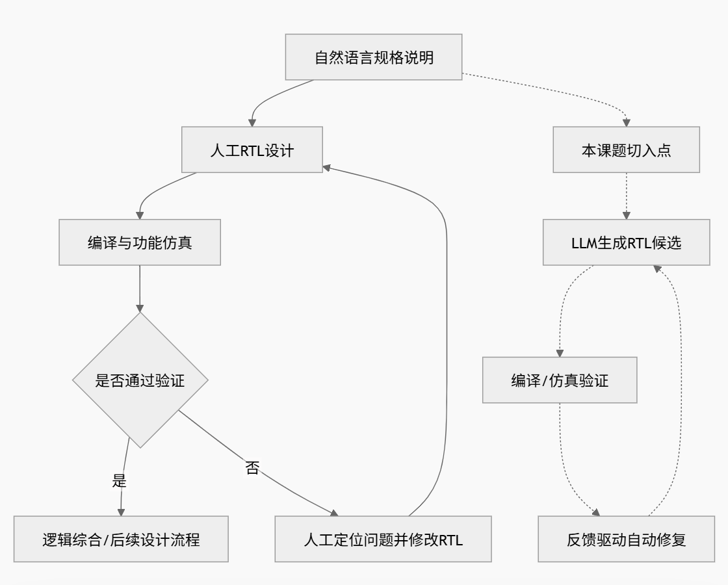
课题切入点
AutoChip框架：
将 LLM 代码生成与 EDA 工具链的编译/仿真反馈相结合，构建了一个闭环迭代优化系统。
该框架的核心思想是：当 LLM 首次生成的 Verilog 代码未能通过验证时，系统会将编译器的错误信息或仿真器的失败报告反馈给 LLM，让模型基于这些具体的错误信息进行针对性的修复，如此反复迭代直至代码通过所有测试。
这种方法模拟了人类工程师编写、编译、调试、修改的工作流程，能提升 LLM 生成正确 Verilog 代码的成功率。
Notes:
将大语言模型的代码生成能力与传统 EDA 工具链的验证能力有机结合，形成了一个生成、验证、反馈、修复的闭环系统。
为了便于理解，可以将这个过程类比为一个学生做编程作业的场景：学生（LLM）根据题目要求（自然语言描述）写出一份代码（Verilog），然后提交给自动评测系统（iverilog 编译器 + vvp 仿真器）进行批改。如果代码有错误，评测系统会返回具体的错误信息（编译错误或仿真失败的详情），学生根据这些反馈修改代码后重新提交，直到代码完全正确或达到最大尝试次数。

Slide 6
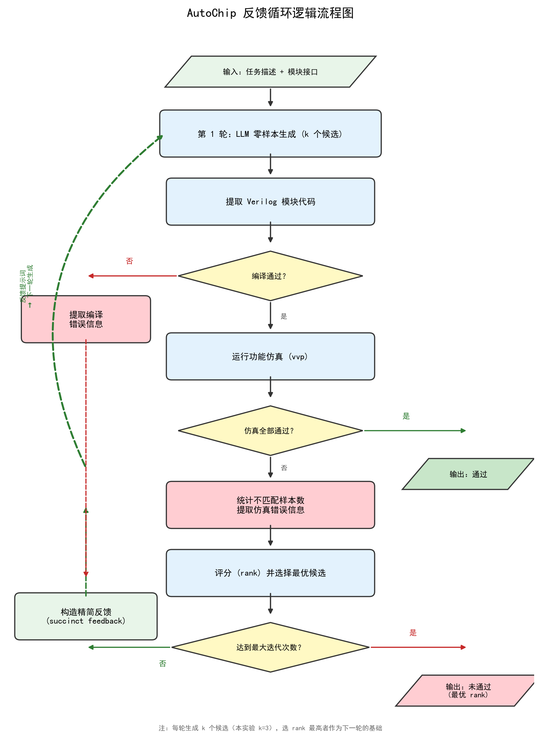
基本原理
AutoChip框架工作流程：
1.任务输入
2.初始代码生成（Zero-shot）
3.编译验证
4.功能仿真
5.评分与排名
6.反馈构建与迭代修复
7.多候选生成策略
Notes:
第一步：任务输入。系统接收一个 Verilog 设计任务，包括自然语言的功能描述（例如实现一个 8 位全加器）和模块接口定义（即模块名称、输入输出端口声明）。这些信息构成了 LLM 生成代码的上下文。
第二步：初始代码生成（Zero-shot）。系统将任务描述和模块接口组装成一个提示词（Prompt），发送给大语言模型。模型根据其在预训练阶段学到的 Verilog 知识，生成一段完整的 Verilog 模块代码。这一步称为零样本生成（Zero-shot Generation），因为模型仅依靠任务描述就直接生成代码，没有任何额外的示例或反馈信息。
第三步：编译验证。生成的 Verilog 代码与预先准备好的测试平台（Testbench）一起送入 Icarus Verilog（iverilog）编译器进行编译。编译器会检查代码的语法正确性、端口连接的合法性等。如果编译失败，系统会收集编译器输出的错误信息（如语法错误的行号和描述）。
第四步：功能仿真。如果编译成功，系统使用 vvp 仿真器运行编译后的二进制文件。测试平台会将设计模块（DUT）的输出与参考模型（RefModule）的输出逐一比对，统计不匹配的样本数。仿真结果以 mismatched samples is X out of Y samples 的格式输出，其中 X 为不匹配数，Y 为总测试向量数。当 X=0 时，表示设计完全正确。
第五步：评分与排名。系统根据编译和仿真结果对候选代码进行评分（Ranking）。评分采用连续的 0 到 1.0 的标度：编译失败得 -1.0 分，编译成功但有警告得 -0.5 分，仿真通过的比例直接作为得分（例如 256 个测试向量中 250 个通过，得分为 250/256 约等于 0.977），全部通过得 1.0 分。这种连续评分机制使得系统能够追踪代码质量的渐进改善。
第六步：反馈构建与迭代修复。如果最佳候选代码的得分未达到 1.0，系统会构建一个反馈提示词（Feedback Prompt），其中包含：原始任务描述、模块接口、上一轮的最佳代码、以及精简的错误反馈信息（Succinct Feedback）。所谓精简反馈是 AutoChip 的一个重要设计决策——系统不会将完整的编译/仿真日志全部发送给 LLM（这会消耗大量 Token 且包含很多无关信息），而是只提取关键的错误信息：编译错误的前 30 行、仿真输出的前 40 行、以及不匹配样本的统计数据。这种精简策略在控制 Token 消耗的同时，保留了足够的信息让 LLM 定位和修复错误。
第七步：多候选生成策略。在每一轮迭代中，系统不是只生成一个候选代码，而是同时生成 k 个候选（论文中 k 的典型值为 3-5）。这是因为 LLM 的输出具有随机性（由温度参数 temperature 控制），同一个提示词可能生成不同质量的代码。通过生成多个候选并选择得分最高的一个，系统能够有效利用这种随机性来提高每轮迭代的成功概率。此外，系统维护一个全局最优记录，反馈提示词始终基于历史最优候选构建，而非仅基于上一轮的结果，这避免了迭代过程中的质量退化。

Slide 7
本课题具体任务
（1）独立实现 AutoChip 的完整流水线，包括任务加载、LLM 调用、Verilog 提取、编译、仿真、评分和反馈循环；
（2）接入 VerilogEval-Human 标准基准测试集，在规范化的题目上进行实验；
（3）设计对照实验，比较零样本生成与反馈循环的效果差异；
（4）分析反馈机制的适用范围和局限性；
（5）在复现基础上探索可行的改进方向。
项目路径：C:\Users\17819\autochip-repro。
Notes:
其中，本研究从 VerilogEval-Human 的 156 道题目中挑选了 20 道作为实验子集，是原论文题目HDLBits测试的优化版本。选题原则是覆盖不同难度级别和电路类型：5 道简单组合逻辑（常数输出、线连接、与门、半加器、全加器）、3 道简单时序逻辑（D 触发器、计数器、带复位的寄存器）、3 道中等组合逻辑（归约运算、多路选择器、卡诺图）、4 道中等时序逻辑（边沿检测、BCD 计数器、LFSR、移位寄存器）、1 道中高难度组合逻辑（255 位 popcount）、以及 4 道高难度设计（简单 FSM、Lemmings 游戏 FSM、HDLC 协议 FSM、Conway 生命游戏）。这种分层选题策略确保了实验结果能够反映不同复杂度下反馈机制的效果差异。

Slide 8
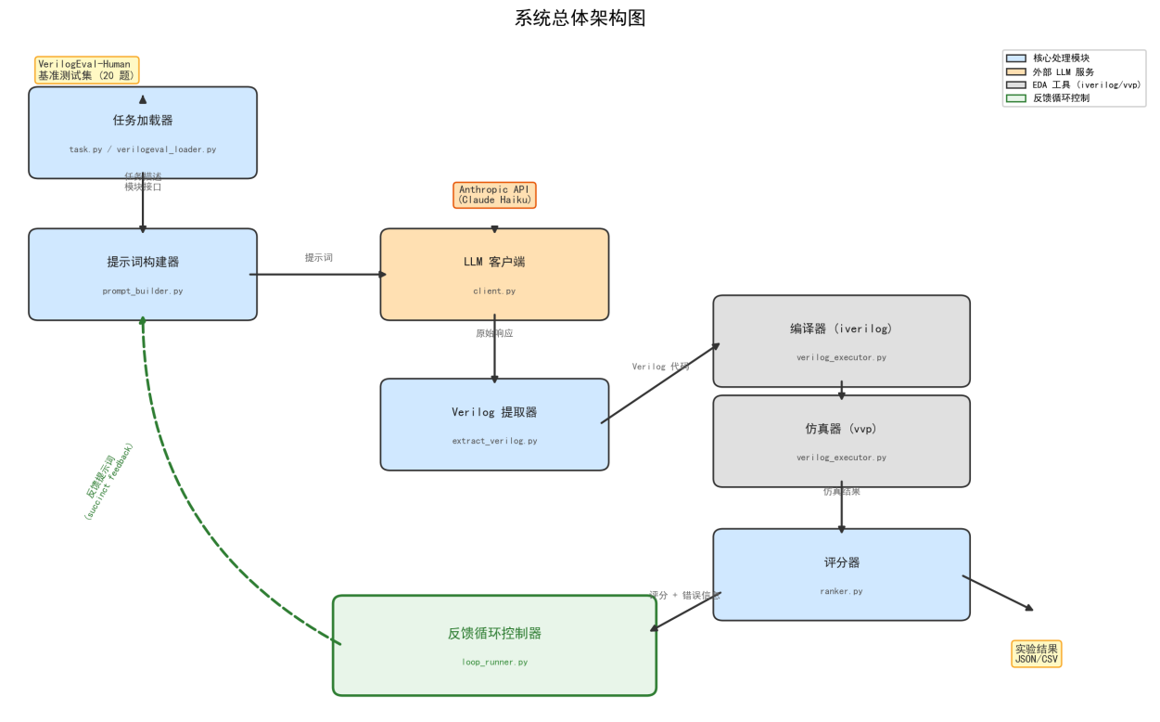
研究方案与技术路线
系统架构：
模块化的 Python 架构，核心流水线包含以下组件：
任务加载器（Task Loader）
提示词构建器（Prompt Builder）
LLM 客户端（LLM Client）
Verilog 提取器（Verilog Extractor）
编译执行器（Verilog Executor）
评分排名器（Ranker）
反馈循环控制器（Loop Runner）
图中展示了本研究实现的 AutoChip 风格 RTL 生成与优化的总体架构。
Notes:
任务加载器（Task Loader）负责从本地数据集或 VerilogEval 仓库读取题目信息；
提示词构建器（Prompt Builder）根据任务信息和反馈历史生成 LLM 输入；
LLM 客户端（LLM Client）封装了 Anthropic API 的调用逻辑，包含重试机制和错误分类；
Verilog 提取器（Verilog Extractor）使用正则表达式从 LLM 的自然语言回复中提取出 module...endmodule 代码块；
编译执行器（Verilog Executor）调用 iverilog 和 vvp 完成编译与仿真；
评分排名器（Ranker）根据编译和仿真结果计算候选代码的得分；
反馈循环控制器（Loop Runner）协调以上所有组件，实现完整的迭代优化流程。
系统以 VerilogEval-Human 基准测试集作为任务输入，经任务加载器读取后，由提示词构建器生成零样本提示词或反馈提示词，发送至 LLM 客户端调用 Anthropic Claude API。LLM 返回的原始响应经 Verilog 提取器提取代码块后，依次送入 iverilog 编译器和 vvp 仿真器进行验证。评分器根据仿真匹配率计算连续评分，反馈循环控制器根据评分结果决定是否构造 succinct feedback 提示词进入下一轮迭代修复。整个流程形成完整的生成—验证—反馈闭环。

Slide 9
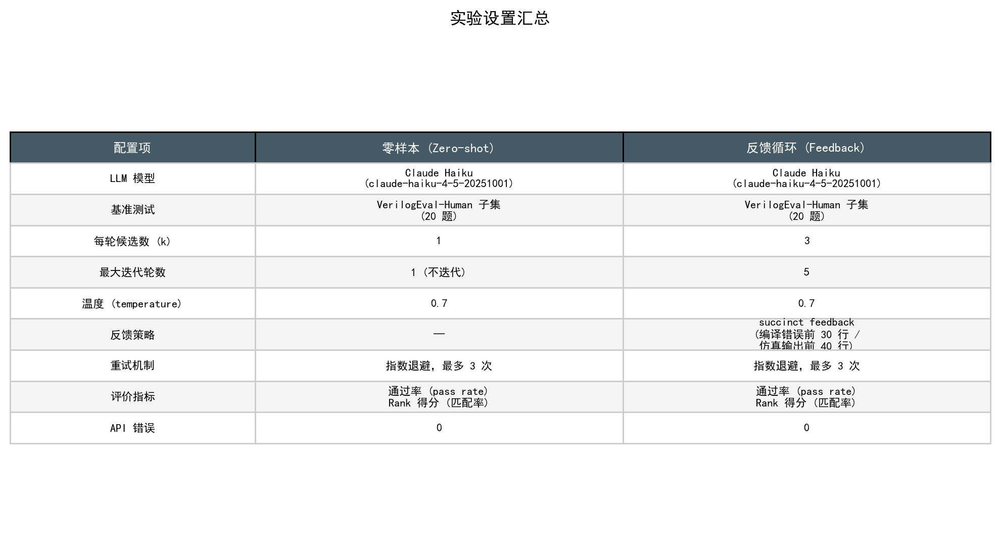
研究方案与技术路线
技术决策：
精简反馈策略（Succinct Feedback）
多候选生成（k-Candidate Generation）
全局最优追踪（Global Best Tracking）
连续评分机制
实验设计：
本研究的核心实验采用对照实验设计，比较零样本生成（Zero-shot）与反馈循环（Feedback Loop）两种方法在相同题目集上的表现。
Notes:
（1）精简反馈策略（Succinct Feedback）。反馈提示词中仅包含编译错误的前 30 行和仿真输出的前 40 行，而非完整的日志。这一策略参考了原论文的设计，目的是在控制 LLM 输入 Token 数量的同时保留足够的错误定位信息。过长的错误日志不仅增加 API 调用成本，还可能导致 LLM 注意力分散，反而降低修复效果。
（2）多候选生成（k-Candidate Generation）。每轮迭代生成 k=3 个候选代码，选择得分最高的作为该轮结果。这利用了 LLM 输出的随机性（temperature=0.7），相当于在每轮迭代中进行了 3 次独立尝试，显著提高了单轮迭代的成功概率。
（3）全局最优追踪（Global Best Tracking）。系统维护一个跨所有迭代的全局最优候选，反馈提示词始终基于历史最优代码构建。这避免了某一轮迭代中所有候选都比上一轮差（质量退化）时，反馈信息基于较差代码构建的问题。
（4）连续评分机制。采用 -2.0 到 1.0 的连续评分标度，而非简单的通过/失败二元判断。这使得系统能够追踪代码质量的渐进改善，即使代码尚未完全通过所有测试，也能观察到匹配率的提升趋势。
零样本条件下，系统仅生成 1 个候选（k=1），不进行任何迭代（max_iterations=1）；反馈循环条件下，系统每轮生成 3 个候选（k=3），最多迭代 5 轮（max_iterations=5）。两种条件使用相同的 LLM 模型、温度参数（0.7）和题目集（VerilogEval-Human 20 题子集），确保实验的可比性。主要评价指标为通过率（Pass Rate），即完全通过所有测试向量的题目占总题目数的比例。

Slide 10
已完成的工作
1.开发环境搭建与流水线验证：
项目开发环境基于 Windows 11 操作系统，使用 Python 3.12 作为主要编程语言，Icarus Verilog（iverilog）作为 Verilog 编译器，vvp 作为仿真执行器。LLM 后端采用 Anthropic 的 Claude 系列模型，通过第三方 API 中继服务进行调用。项目使用 Git 进行版本控制，所有实验结果以 JSON 和 CSV 格式保存，确保可追溯性。
在环境搭建完成后，首先进行了端到端的流水线验证。使用一个最简单的任务（wire 直连：将输入信号直接连接到输出）测试了完整的流程：任务加载 -> LLM 调用 -> Verilog 提取 -> iverilog 编译 -> vvp 仿真 -> 结果评分。验证结果表明流水线各环节工作正常，LLM 能够正确理解任务描述并生成可编译、可仿真的 Verilog 代码。
当前完成度
✓
AutoChip 风格原型系统
已完成
✓
succinct feedback loop
已完成
✓
VerilogEval-Human 20 题子集接入
已完成
✓
Haiku 主实验
已完成
✓
中期小结
已完成
○
中期后扩展实验与题目改进
待开展

Slide 11
已完成的工作
2.自定义任务集构建与批量测试
为了在接入标准基准测试之前验证系统的基本功能，本研究手工构建了 9 个自定义 Verilog 设计任务，涵盖不同的电路类型和难度级别。
初次实验使用了 Claude-Opus-4-6 模型（当前公开市面上最强消费级模型）。对 9 个自定义任务进行了零样本批量测试，结果为 9/9 全部通过（通过率 100%）。这一结果验证了系统流水线的正确性，但也表明自定义任务对于高能力模型而言过于简单，无法体现反馈循环的价值。这促使本研究转向更具挑战性的标准基准测试集。
当前完成度
✓
AutoChip 风格原型系统
已完成
✓
succinct feedback loop
已完成
✓
VerilogEval-Human 20 题子集接入
已完成
✓
Haiku 主实验
已完成
✓
中期小结
已完成
○
中期后扩展实验与题目改进
待开展
Notes:
其中 5 个为基础任务（wire 直连、AND 门、2:1 多路选择器、8 位加法器、population count），4 个为进阶任务（上升沿检测器、8 位优先编码器、带溢出检测的有符号加法器、5 位 LFSR）。每个任务包含三个文件：自然语言功能描述（description.txt）、模块接口定义（module_header.v）和测试平台（testbench.v）。测试平台采用与 VerilogEval 兼容的输出格式，统计不匹配样本数。

Slide 12
已完成的工作
3.反馈循环核心机制实现
反馈循环是 AutoChip 框架的核心创新，也是本复现工作的重点。实现过程中新增了三个关键模块：
（1）提示词构建器（prompt_builder.py）
（2）反馈循环控制器（loop_runner.py）
（3）LLM 客户端增强（client.py）
当前完成度
✓
AutoChip 风格原型系统
已完成
✓
succinct feedback loop
已完成
✓
VerilogEval-Human 20 题子集接入
已完成
✓
Haiku 主实验
已完成
✓
中期小结
已完成
○
中期后扩展实验与题目改进
待开展
Notes:
（1）提示词构建器（prompt_builder.py）：实现了零样本提示词和反馈提示词的构建。build_initial_prompt() 将任务描述和模块接口组装成零样本提示词，即LLM输入；build_feedback_prompt() 使用预定义的模板（feedback_succinct.txt），将原始任务信息、上一轮最佳代码和精简的错误反馈信息填充到模板中。反馈信息的精简逻辑（_summarize_feedback）会根据错误类型提取关键信息：编译失败时提取前 30 行编译错误，仿真失败时提取不匹配统计和前 40 行仿真输出。这种精简策略参考了原论文的设计，在控制 Token 消耗的同时保留了足够的错误定位信息。
（2）反馈循环控制器（loop_runner.py）：实现了 run_feedback_loop() 主函数，协调整个迭代过程。每轮迭代中，控制器调用 LLM 生成 k 个候选代码，对每个候选依次执行提取、编译、仿真、评分流程，选出本轮最佳候选，并与全局最优进行比较更新。系统采用连续的 0 到 1.0 评分标度（基于仿真匹配率），而非简单的通过/失败判断，使得即使代码尚未完全通过，也能追踪质量的渐进改善。控制器还实现了 API 错误处理机制，单个候选的 API 调用失败不会中断整个循环。如果全局最优得分达到 1.0（全部测试通过），循环提前终止；否则继续迭代直至达到最大轮次。控制器还实现了完善的 API 错误处理机制：单个候选的 API 调用失败不会中断整个循环，只有当一轮中所有 k 个候选都因 API 错误失败时，循环才会提前终止并标记错误状态。
（3）LLM 客户端增强（client.py）：为应对第三方 API 中继服务的不稳定性，实现了指数退避重试机制（Exponential Backoff Retry）。系统会自动识别可重试的瞬态错误（HTTP 429/500/502/503/504/529 状态码、model_not_found 错误、连接超时等），并在 2 秒、5 秒、10 秒的递增间隔后重试，最多重试 3 次。同时实现了错误分类功能，将 API 错误归类为 http_NNN、timeout、connection_error、model_not_found 等类型，便于实验结果的统计分析。

Slide 13
已完成的工作
4.VerilogEval-Human 基准测试接入
由于自定义任务过于简单，本研究接入了 NVlabs 的 VerilogEval-Human 标准基准测试集。接入过程中需要解决以下技术适配问题：
（1）SystemVerilog 兼容性。
（2）参考模型合并。
（3）模块命名适配。
（4）任务加载适配器。
当前完成度
✓
AutoChip 风格原型系统
已完成
✓
succinct feedback loop
已完成
✓
VerilogEval-Human 20 题子集接入
已完成
✓
Haiku 主实验
已完成
✓
中期小结
已完成
○
中期后扩展实验与题目改进
待开展
Notes:
（1）SystemVerilog 兼容性。VerilogEval 的测试平台使用了 SystemVerilog 特性（如 logic 类型、final 块、typedef struct packed 等），需要在 iverilog 编译命令中添加 -g2012 标志以启用 SystemVerilog 2012 支持。由于 SV2012 是 Verilog 的超集，该修改对已有的自定义任务完全向后兼容。
（2）参考模型合并。VerilogEval 的测试平台同时引用了被测设计模块（TopModule）和金标准参考模块（RefModule），后者存储在独立的 _ref.sv 文件中。本研究采用了文件合并策略：将 _ref.sv 和 _test.sv 的内容拼接为一个临时文件，作为统一的测试平台传入编译器。这种方法避免了修改编译函数的接口签名，保持了系统架构的简洁性。
（3）模块命名适配。VerilogEval 使用 TopModule 作为被测模块名，而自定义任务使用 top_module。由于系统的提示词构建器直接使用任务的 module_header 字段（包含完整的模块声明），LLM 会自然地生成与接口声明一致的模块名，因此无需额外的命名转换逻辑。
（4）任务加载适配器。新增了 verilogeval_loader.py 模块，负责从 VerilogEval 仓库的文件结构中读取题目信息并转换为系统内部的 Task 数据结构。该适配器优先使用 spec-to-rtl 目录下的自然语言描述（更接近人类的设计需求表述），回退到 code-complete 目录下的代码补全式描述。

Slide 14
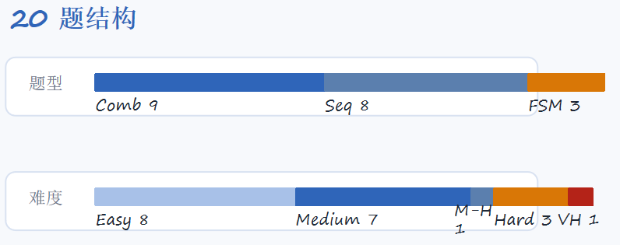
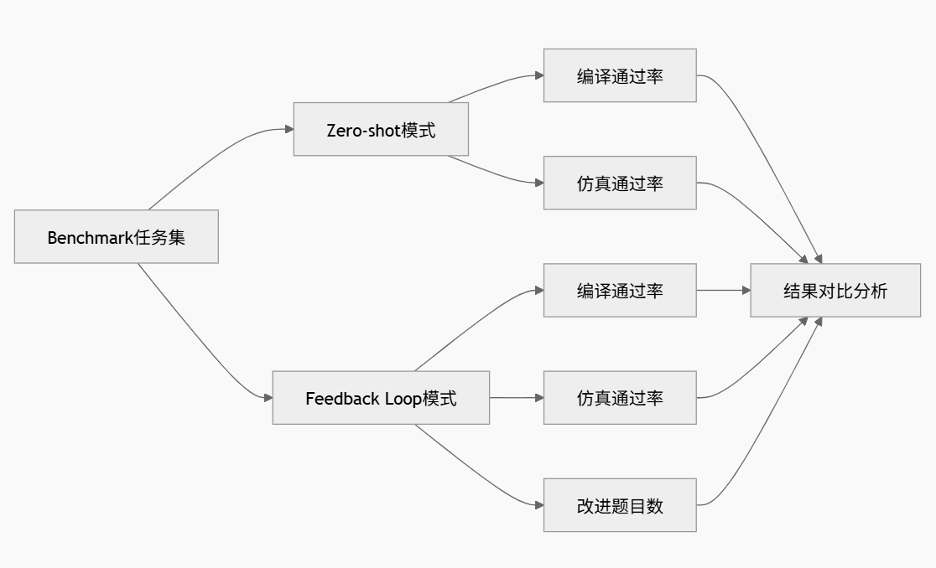
已完成的工作
5.主实验执行：
在完成所有准备工作后，使用 Claude Haiku（claude-haiku-4-5）模型在 VerilogEval-Human 20 题子集上执行了完整的对照实验。
实验参数：
• model：claude-haiku-4-5-20251001
• benchmark：VerilogEval-Human subset (20)
• zero-shot：k=1，max_iterations=1
• feedback：k=3，max_iterations=5
• temperature：0.7
• 指标：最终 PASS 数 + 关键样本 rank 变化
实验过程中未出现任何 API 错误，20 道题目均获得了有效的实验结果。
Notes:
实验设置上，我刻意选择了一个适合观察 feedback 增益的模型和子集。benchmark 用的是 VerilogEval-Human 的 20 题子集，能覆盖组合逻辑、时序逻辑和 FSM。零样本与 feedback 唯一有意区别的是是否迭代以及候选数，其余设置尽量保持一致。选择 Haiku 而不是更强模型，是因为更强模型在小子集上容易直接满分，无法体现反馈闭环的价值。这样才能真正回答：EDA 工具反馈对 RTL 自修复是否有帮助。

Slide 15
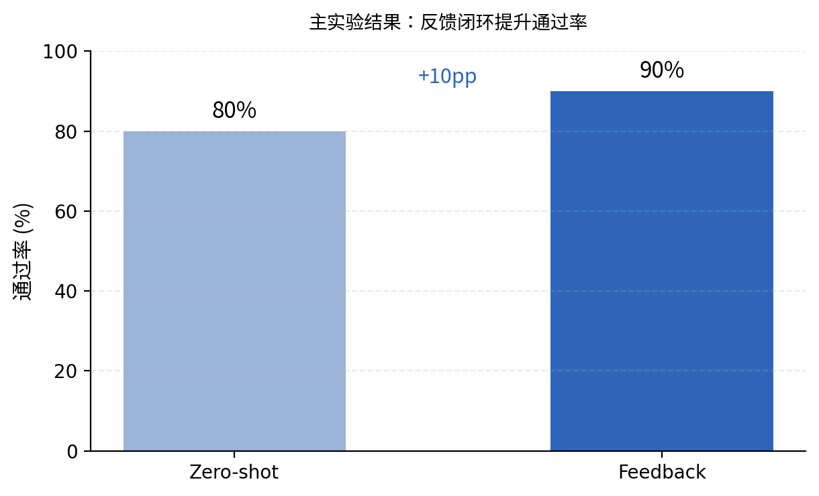
主实验结果
反馈闭环在 20 题子集上带来 10 个百分点的绝对提升
总体结论
zero-shot 16/20；feedback 18/20；改善 2 题；API errors 0。
80%
90%
Zero-shot
Feedback
改善题数
稳定性
2 / 4 个 zero-shot 失败样本被完全修复，1个样本得到增强
主实验 API errors = 0
更详细的结果在最后附件中的表格
反馈对整体正确率有正向作用，但增益主要集中在少数关键样本
Notes:
结果层面最重要的一句话是：feedback loop 把通过率从 80% 提升到了 90%，绝对提升 10 个百分点。这里还需要注意两点。第一，增益不是平均落在所有题目上，而是集中修复了 4 个失败样本中的 2 个。第二，主实验连续跑了三次且没有出现 API errors，说明现在得到的结果并不是偶然跑通，而是可以稳定复现的。

Slide 16
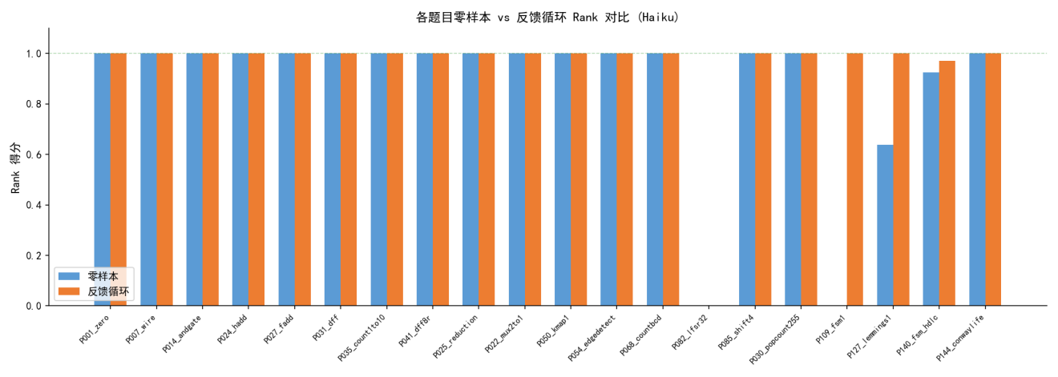
主实验结果
总体结论
（1）所有 Easy 和大部分 Medium 难度的题目在零样本条件下即可通过，说明 Haiku 模型对基础 Verilog 设计具有良好的生成能力；（2）零样本失败的 4 道题目集中在 Medium-时序（Prob082_lfsr32）和 Hard-FSM 类别（Prob109_fsm1、Prob127_lemmings1、Prob140_fsm_hdlc），表明 FSM 和需要精确数学知识的设计是 LLM 的主要薄弱环节；
（3）反馈循环成功修复的 2 道题目均为 FSM 类型，且都在第 2 轮迭代即通过，说明反馈机制对 FSM 状态转移逻辑的局部错误修复效果较好。
Notes:
图 2 展示了每道题目在零样本和反馈循环条件下的 Rank 得分对比。Rank 得分为 1.0 表示完全通过，低于 1.0 表示存在不匹配样本。

Slide 17
案例分析
结论先行：反馈最适合修复“接近正确但局部条件有误”的 FSM；对知识缺口和协议边界问题帮助有限。
Prob109_fsm1
Prob127_lemmings1
0.0% → PASS
第 2 轮修复成功
说明反馈能纠正局部状态转移错误。
63.8% → PASS
第 2 轮修复成功
是 feedback 最理想的应用场景。
Prob140_fsm_hdlc
Prob082_lfsr32
92.5% → 97.1%
有提升但未全过
复杂协议边界仅靠局部日志难定位。
0.0% → 0.0%
反馈无效
缺失精确领域知识时无法靠试错补上。
案例分析支撑的核心判断：反馈收益具有明显题型依赖
Notes:
显然有差距的样本才能体现课题的价值，这四个题目样本最能说明问题。Prob109 和 Prob127 都属于 FSM，反馈在第二轮就完成了修复，说明对于局部条件或者状态转移错误，工具反馈足以给模型形成有效约束。Prob140 虽然也有提升，但始终不过，暴露出复杂协议边界条件难以仅靠局部日志定位。Prob082 则几乎没有改善，说明当模型缺的是 LFSR 抽头这类精确知识时，反馈机制本身不能替代知识。
案例一：Prob109_fsm1（简单有限状态机，反馈修复成功）。该题要求实现一个具有特定状态转移规则的有限状态机。零样本生成的代码 Rank 得分为 0.0，表明仿真结果与参考模型完全不匹配。分析表明，LLM 在首次生成时对状态转移条件的理解存在偏差，导致状态机在所有输入组合下的行为都与预期不符。反馈循环在第 2 轮迭代中，通过仿真错误信息（大量不匹配样本）引导 LLM 重新审视状态转移逻辑，成功修正了状态转移条件，代码通过所有测试。这一案例说明，当错误源于可定位的逻辑错误时，反馈循环能够有效引导 LLM 进行修复。
案例二：Prob127_lemmings1（Lemmings 游戏状态机，反馈修复成功）。该题要求实现 Lemmings 游戏中角色的行为状态机，需要处理行走、坠落、方向切换等多个状态之间的转移。零样本生成的代码 Rank 得分为 63.8%，表明大部分状态转移逻辑正确，但约 36% 的测试向量存在不匹配。这是一个典型的接近正确的情况：代码的整体框架和大部分逻辑都是对的，只是在某些边界状态转移上存在细微错误。反馈循环在第 2 轮迭代中，利用仿真输出中的不匹配信息，精确定位并修复了边界条件错误，代码通过所有测试。这是反馈循环最理想的应用场景：代码已经接近正确，只需少量针对性修正。
案例三：Prob140_fsm_hdlc（HDLC 帧协议状态机，反馈未能修复）。该题要求实现 HDLC（High-Level Data Link Control）协议的帧检测状态机，需要精确识别 flag 序列（01111110）、处理 bit stuffing（位填充）和检测 abort 条件。这是一个复杂的协议级状态机，涉及对连续比特流的精确模式匹配。零样本生成的代码 Rank 得分为 92.5%，已经非常接近正确。反馈循环经过 5 轮迭代，Rank 得分仅从 92.5% 微幅提升至 97.1%，始终未能达到 100%。分析表明，剩余的约 3% 错误涉及极端边界条件（如连续 flag 序列、abort 后的状态恢复等），这些场景在仿真的不匹配输出中难以直接定位。仿真器只报告哪些样本不匹配，但不指出为什么不匹配。LLM 需要对 HDLC 协议有全局性的深入理解才能修复这类错误，而仅凭局部的错误反馈信息不足以引导模型进行正确的修复。这揭示了反馈循环的一个重要局限：对于需要全局协议理解的深层逻辑错误，基于局部错误信息的迭代修复效果有限。
案例四：Prob082_lfsr32（32 位线性反馈移位寄存器，反馈未能修复）。该题要求实现一个 32 位的 LFSR（Linear Feedback Shift Register），其核心在于正确设置反馈抽头位置（Tap Positions），即确定哪些比特位参与异或反馈运算。零样本生成的代码 Rank 得分仅为 0.02%（几乎完全不匹配），反馈循环经过 5 轮迭代后得分毫无改善，仍为 0.02%。这一结果的根本原因在于：LFSR 的正确性完全取决于抽头多项式（Characteristic Polynomial）的选择。如果抽头位置错误，生成的伪随机序列将与参考序列完全不同，导致几乎所有测试向量都不匹配。而从几乎全部不匹配的仿真结果中，LLM 无法推断出正确的抽头位置。这本质上是一个需要精确数学知识（有限域上的特征多项式）的问题，而非可以通过错误信息迭代修复的逻辑错误。这揭示了反馈循环的根本局限：当错误源于缺失的领域知识而非代码逻辑时，无论迭代多少轮，反馈机制都无法弥补知识的缺失。

Slide 18
阶段性成果
将本研究的实验结果与 AutoChip 原论文的数据进行对比。需要注意的是，两者在实验设置上存在差异：原论文使用 GPT-4 模型和 HDLBits 题目集，本研究使用 Claude Haiku-4-5 模型和 VerilogEval-Human 子集。因此，绝对数值的直接比较意义有限，更重要的是观察反馈机制带来的相对提升幅度。
 | 原论文 (GPT-4 + HDLBits) | 本研究 (Haiku + VerilogEval)
零样本通过率 | ~40% | 80%
反馈循环通过率 | ~70% | 90%
绝对提升 | ~30pp | 10pp
最大迭代轮次 | 10 | 5
每轮候选数 k | 1 | 3
• feedback loop 在当前实验设置下有效：反馈循环能够有效提升 LLM 生成 Verilog 代码的通过率，本实验中从 80% 提升至 90%；
• 收益主要体现在 Hard/FSM 类的局部错误修复：反馈循环对"接近正确"的代码最为有效，尤其是存在局部状态转移错误的 FSM 题目；
• 系统链路已经稳定，可以继续做系统性对比实验。
• 反馈循环对需要精确领域知识的问题（如 LFSR 抽头多项式）和需要全局协议理解的复杂状态机（如 HDLC）效果有限；
• Easy/Medium 级别题目 Haiku 模型零样本即可解决，反馈循环的价值主要体现在 Hard 及以上难度。
中期判断：闭环有效，但收益不是“对所有题都均匀提升”，而是和题型、错误类型、先验知识密切相关。
Notes:
从表可以看出：（1）本研究的零样本通过率（80%）显著高于原论文（约 40%），这主要是因为本研究的 20 题子集中包含了较多的 Easy 题目，且 Claude Haiku-4-5 在基础 Verilog 生成方面表现良好；（2）反馈循环在两项研究中都带来了显著的通过率提升，验证了反馈机制的普适有效性；（3）本研究的绝对提升幅度（10pp）小于原论文（约 30pp），这与零样本基线较高有关。当基线已经较高时，剩余的失败题目往往是更难修复的难题，提升空间自然较小。

Slide 19
当前的不足与局限性
尽管本研究已取得了阶段性成果，但仍存在以下问题和不足：
（1）模型覆盖不足。目前仅使用 Claude Haiku-4-5 一个模型完成了主实验，缺乏多模型的横向对比数据。虽然预实验中使用了 Claude Opus（20/20 通过），但由于其通过率过高无法体现反馈效果，尚未找到合适的中等能力模型进行对比。原论文测试了 GPT-4、GPT-3.5、CodeLlama 等多个模型，不同模型的零样本能力和对反馈的响应特性可能存在显著差异。缺乏多模型对比，难以评估反馈机制的通用性。
（2）题目规模有限。当前仅在 VerilogEval-Human 的 20 题子集上进行了实验，占完整测试集（156 题）的约 13%。子集的选取虽然覆盖了 Easy 到 Very Hard 五个难度级别和组合逻辑、时序逻辑、有限状态机三种电路类型，但样本量较小，个别题目的结果可能受随机因素影响，统计结论的可靠性和普适性受限。
（3）API 基础设施不稳定。由于使用第三方 API 中继服务，LLM 调用通过第三方 API 中继服务进行，存在延迟波动和偶发不可用的问题。实验过程中多次遭遇 HTTP 500/503 错误和空响应问题，导致部分实验需要重跑。虽然已实现了重试机制和断点续跑功能，但 API 的不稳定性仍然影响了实验效率和结果的一致性。虽然已实现了指数退避重试机制，但在大规模实验中仍可能影响实验效率。
（4）反馈策略单一。反馈仍以 succinct single-turn 为主，粒度较粗。
Notes:
反馈策略单一。当前实现仅采用了单轮对话（Single-turn）的反馈方式，即每次迭代都将完整的上下文（任务描述 + 上一轮代码 + 错误反馈）作为一个新的独立请求发送给 LLM。未探索更精细的反馈形式，如逐信号波形对比、错误时间点定位等，可能限制了反馈的信息量。原论文中提到的多轮对话（Multi-turn）方式（将整个迭代历史作为一个连续的对话上下文）尚未实现和对比。

Slide 20
后续拟开展的工作
4 月
4–5 月
5 月
5–6 月
材料定稿
扩展实验
复现基础上改进
论文收尾
中期报告
模型扩展：多模型 / 多反馈策略对比
规模扩展：从 20 题走向更大规模
图表、正文、最终答辩材料
Notes:
基于当前的研究进展和存在的不足，后续拟开展以下工作：
（1）多模型对比实验。计划引入 deepseek、kimi 等中等能力的模型，在相同的 VerilogEval-Human 子集上进行对照实验，分析不同模型在 Verilog 生成任务上的能力差异，以及反馈循环对不同能力水平模型的提升效果是否存在差异。
（2）提示词策略对比。在零样本（Zero-shot）的基础上，探索少样本（Few-shot）和思维链（Chain-of-Thought）等提示词策略对 Verilog 生成质量的影响。少样本策略通过在提示词中附带 1-2 个已解决的示例，为 LLM 提供参考；思维链策略要求 LLM 先分析电路逻辑再编写代码，可能有助于提高复杂设计的生成质量。
（3）反馈粒度实验。对比不同反馈信息量对迭代修复效果的影响，设置四个反馈级别：无反馈（单次生成）、仅编译错误、编译错误 + 仿真 pass/fail（当前实现）、编译错误 + 仿真日志 + 期望与实际输出的 diff。通过这一实验可以量化反馈信息量的边际收益，为实际应用中的反馈策略选择提供依据。
（4）扩大题目规模。将实验范围从 20 题子集扩展到 VerilogEval-Human 的全部 156 题，以获得更具统计意义的实验结果。同时，可以按照电路类型（组合/时序/FSM）和难度级别进行分组分析，更细致地刻画反馈循环的适用范围。这需要解决大规模实验的 API 调用成本和时间管理问题。

Slide 21
研究改进方向
在完成论文复现的基础上，本研究还计划在以下改进方向探索：
（1）多轮对话反馈。将当前的单轮对话反馈改为多轮对话方式，让 LLM 在一个连续的对话上下文中进行迭代修复。
（2）检索增强生成（RAG）。在提示词中引入与当前任务相似的已解决 Verilog 代码示例，作为 LLM 的参考。
（3）形式化验证集成。探索将形式化验证工具（如 SymbiYosys）集成到反馈循环中，替代或补充基于仿真的验证方式。
Notes:
（1）多轮对话反馈。将当前的单轮对话反馈改为多轮对话方式，让 LLM 在一个连续的对话上下文中进行迭代修复。多轮对话的优势在于 LLM 可以记住之前的修复尝试和失败原因，避免重复犯同样的错误。但其劣势是随着对话轮次增加，上下文长度不断增长，可能导致 LLM 的注意力分散和 Token 成本上升。通过对比单轮和多轮两种方式的效果，可以为反馈策略的选择提供实验依据。
（2）检索增强生成（RAG）。在提示词中引入与当前任务相似的已解决 Verilog 代码示例，作为 LLM 的参考。具体方法是：建立一个 Verilog 代码库，使用向量检索技术找到与当前任务描述最相似的已有实现，将其作为 Few-shot 示例嵌入提示词中。这种方法可能特别有助于解决 Prob082_lfsr32 这类需要精确领域知识的题目。如果代码库中包含类似的 LFSR 实现，LLM 可以从中学习正确的抽头多项式。
（3）形式化验证集成。探索将形式化验证工具（如 SymbiYosys）集成到反馈循环中，替代或补充基于仿真的验证方式。形式化验证能够穷举所有可能的输入组合，提供更精确的错误定位信息（如具体的反例输入序列），这可能有助于 LLM 更准确地理解和修复错误。但形式化验证的计算开销较大，需要在验证精度和效率之间寻找平衡。

Slide 22
具体进度安排
开始时间 | 结束时间 | 所完成工作
2025年12月29日 | 2026年1月11日（第1-2周） | 系统调研 RTL 自动生成、验证反馈、自修复相关文献，确定以 AutoChip 为核心参考对象，完成新选题论证与开题材料准备。
2026年2月27日 | 2026年3月5日（第3周） | 明确系统需求与模块划分，完成任务解析、模型调用、Verilog 提取、编译仿真等基础模块设计。
2026年3月6日 | 2026年3月26日（第4-6周） | 实现 AutoChip 风格反馈闭环原型，包括候选评分、反馈模板构造与多轮修复机制。
2026年3月27日 | 2026年4月16日（第7-9周） | 接入 VerilogEval-Human 子集，完成 zero-shot 与 feedback 模式的初步对比实验，整理实验脚本与日志结构。
2026年4月17日 | 2026年5月14日（第10-13周） | 开展扩展实验，包括不同模型、不同反馈提示和不同任务类型分析，补充典型案例研究。 探索研究改进方向和改进实验
2026年5月15日 | 2026年5月28日（第14-15周） | 汇总实验结果，绘制图表，完成论文正文撰写。
2026年5月29日 | 2026年6月4日（第16周） | 整理所有实验数据及可视化图表，按照学术规范撰写毕业设计论文正文。提炼研究亮点与创新点，制作答辩 PPT，准备并参加最终毕业答辩。

Slide 23
附件
该表展示了 20 道题目的逐题详细结果，包括题目难度、电路类型、零样本和反馈循环的通过情况、反馈迭代次数以及是否被反馈改善。其中 rank 得分为仿真匹配率（正确样本数/总样本数），PASS 等价于 rank=100%。
# | 题目 | 难度 | 类型 | 零样本 | 反馈循环 | 迭代数 | 改善
1 | Prob001_zero | Easy | Comb | PASS | PASS | 1 | -
2 | Prob007_wire | Easy | Comb | PASS | PASS | 1 | -
3 | Prob014_andgate | Easy | Comb | PASS | PASS | 1 | -
4 | Prob024_hadd | Easy | Comb | PASS | PASS | 1 | -
5 | Prob027_fadd | Easy | Comb | PASS | PASS | 1 | -
6 | Prob031_dff | Easy | Seq | PASS | PASS | 1 | -
7 | Prob035_count1to10 | Easy | Seq | PASS | PASS | 1 | -
8 | Prob041_dff8r | Easy | Seq | PASS | PASS | 1 | -
9 | Prob025_reduction | Medium | Comb | PASS | PASS | 1 | -
10 | Prob022_mux2to1 | Medium | Comb | PASS | PASS | 1 | -
11 | Prob050_kmap1 | Medium | Comb | PASS | PASS | 1 | -
12 | Prob054_edgedetect | Medium | Seq | PASS | PASS | 1 | -
13 | Prob068_countbcd | Medium | Seq | PASS | PASS | 1 | -
14 | Prob082_lfsr32 | Medium | Seq | FAIL(0.0%) | FAIL(0.0%) | 5 | 否
15 | Prob085_shift4 | Medium | Seq | PASS | PASS | 1 | -
16 | Prob030_popcount255 | Med-Hard | Comb | PASS | PASS | 1 | -
17 | Prob109_fsm1 | Hard | FSM | FAIL(0.0%) | PASS | 2 | 是
18 | Prob127_lemmings1 | Hard | FSM | FAIL(63.8%) | PASS | 2 | 是
19 | Prob140_fsm_hdlc | Hard | FSM | FAIL(92.5%) | FAIL(97.1%) | 5 | 否
20 | Prob144_conwaylife | V.Hard | Seq | PASS | PASS | 1 | -
表 2 VerilogEval-Human 20 题子集逐题实验结果

Slide 24
请各位老师批评指正！
Notes:
以上是我中期答辩的全部内容，感谢各位老师，请老师们批评指正。

